Slide 1
GlobalPlatform 日本タスクフォースについて GlobalPlatform Japan Task Force
May 22nd, 2025
GlobalPlatform Japan Task Force Member
Kenji Takahashi (Trustonic)
Notes:
●おはようございます。本日は、Cybersecurity Vehicle Forumにご参加いただき、ありがとうございます。
●私はGlobalPlatform Japan Task Forceの事務局を務めさせていただいております東芝の石橋と申します。よろしくお願いいたします。
●本フォーラム開催に先立ち、ご挨拶をさせていただきます。

Slide 2
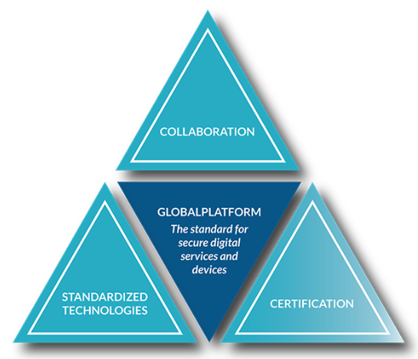
GlobalPlatform(GP)とは？
セキュアコンポーネントの「運用管理」に関して、世界最有力の国際標準化団体（フォーラム標準）
1999年設立、IoT向けセキュアデジタルサービス・デバイスに関わる団体へと発展
耐タンパ環境を提供する「セキュアコンポーネント」の管理および共通サービスの規定がベース
ICカード、SIM, TEE（高信頼実行環境）他
近年IoT市場向けにデバイスセキュリティ評価認証を推進中
多様な企業で構成、多くの関連団体とアライアンス形成
メンバー数約85団体、連携パートナ約40弱
国内からはPKIベースの管理方式や非接触通信方式などで貢献

Slide 3
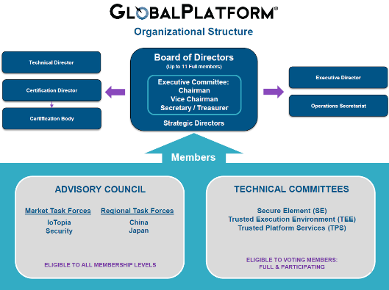
GPの組織構成 Organization Structure
Advisory Council（要件・ガイドライン）とTechnical Committee（標準仕様）で構成
市場毎のタスクフォースのほかに、地域要件を導出する地域タスクフォースが存在（日本、中国）
Elected Board of Directors (11)
ARM
G&D (Treasurer)
FIME（Chair）
NTT
Oracle
Qualcomm
STMicroelectronics（Vice-Chair)
Thales
T-Mobile USA
Trustonic
VISA
S
Requirements/Guideline
Technical Specification
Secure Element (SE)
Security Evaluation Standard for IoT Platforms (SESIP)
Trusted Environment and Service (TES)
Automotive
eID Wallet
Security
xBOM
Crypto
TEE
TPS
From GP materials (revised)
Notes:
(Comment by Oracle Ahn 2024/04) Typo修正
- Requirements

Slide 4
日本タスクフォースの活動 Japan Task Force activities
地域戦略
GP内発表
JTF方針⇒RTF方針
分析検討
GP使用分析
戦略企画
地域ユースケース分析
情報共有
GP情報調査
普及推進
ユースケース分析
国内団体意見交換／協業
アジア連携
地域戦略策定
地域要件分析
国内外情報調査（特に日本・アジア）
広報活動（イベント、メディア）
プロモーションツール作成
国内メンバ意見交換／GP勧誘
GP-国内技術分析
GP文書反映
GPリクエスト
トレーニング
月例会合
検討会
総会・幹部会合
講演会
ワークショップ
ハッカソン
勉強会
オリエンテーション
GP技術マップ
国内市場拡大
GP状況報告
国内企業加入
国内外状況報告
団体アライアンス
GP文書サマリ

Slide 5
ぜひご参加ください！ Join us!
automotive@globalplatform.org

